Slide 1
微专题3
沉淀溶解平衡图像的分析

Slide 2
分析沉淀溶解平衡曲线图像的一般思路
1.明确图像中横、纵坐标的含义。
2.分析曲线上或曲线外的点对应的溶液是否为饱和溶液时，要明确点所对应的溶液中，若Q＞K_{sp}，能形成沉淀，则该点所对应的溶液为过饱和溶液；若Q＜K_{sp}，不能形成沉淀，则该点所对应的溶液为不饱和溶液。
3.分析曲线上指定点的离子浓度时，需根据K_{sp}计算或抓住K_{sp}的特点，结合选项分析判断。溶液在蒸发时，离子浓度的变化分两种情况：原溶液不饱和时，离子浓度都增大；原溶液饱和时，离子浓度都不变。溶度积常数只是温度的函数，与溶液中的离子浓度无关，在同一曲线上的点，溶度积常数都相同。

Slide 3
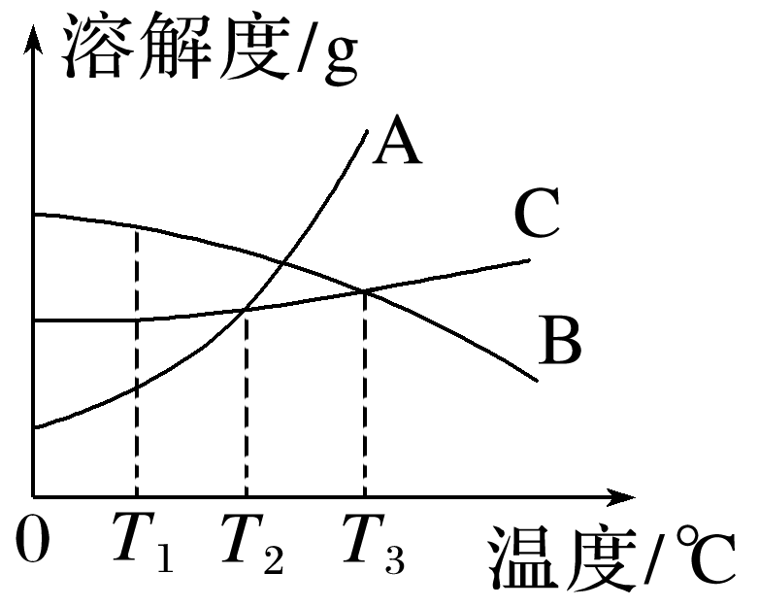
任务一 溶解度曲线
1.图像举例
如图为A、B、C三种物质的溶解度随温度变化曲线。

Slide 4
2.信息解读
(1)曲线上各点的意义：曲线上任一点都表示饱和溶液，曲线上
方的任一点均表示过饱和溶液，此时有沉淀析出，曲线下方的
任一点均表示不饱和溶液。
(2)曲线的变化趋势：A曲线表示溶解度随温度升高而增大；B曲线表示溶解度随温度升高而减小；C曲线表示溶解度随温度升高变化不大。
(3)分离提纯：A(C)：蒸发浓缩、冷却结晶、过滤、洗涤、干燥；C(A)：蒸发结晶、趁热过滤。
(4)计算K_{sp}：对于难溶电解质来说，若知道溶解度的值S g，可求出难溶电解质饱和溶液时的浓度c＝ mol·L^{－1}，进而求出K_{sp}。

Slide 5
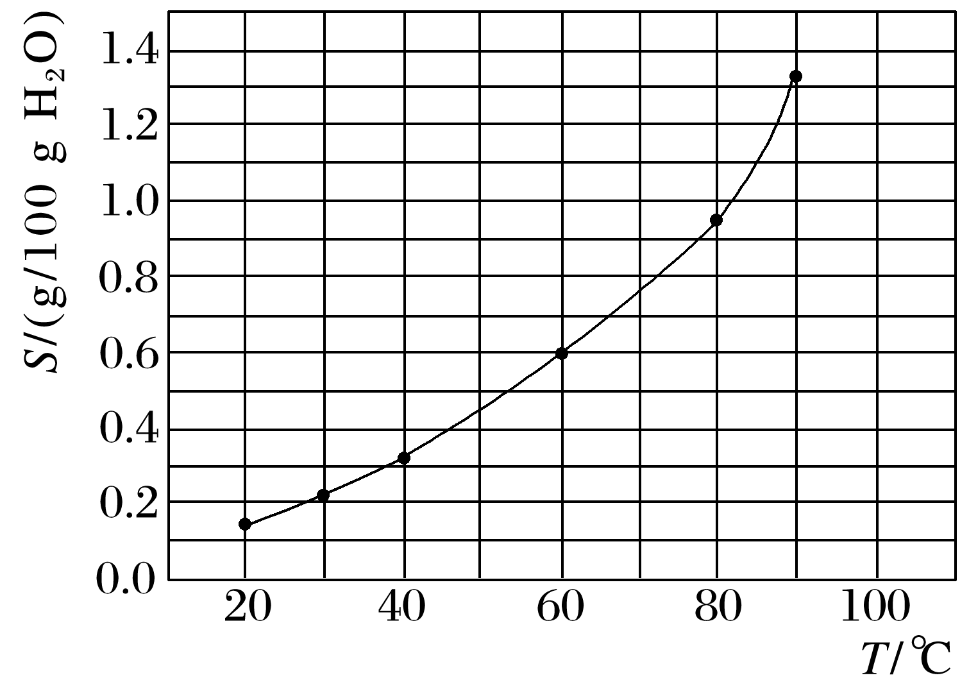
课堂评价1：溶解度随温度变化曲线
1.(2014·全国卷 Ⅰ，11)溴酸银(AgBrO₃)溶解度随温度变化曲线如图所示，下列说法错误的是
A.溴酸银的溶解是放热过程
B.温度升高时溴酸银溶解速度加快
C.60 ℃时溴酸银的K_{sp}约等于6×10^{－4}
D.若硝酸钾中含有少量溴酸银，可用重结晶方法提纯
√

Slide 6
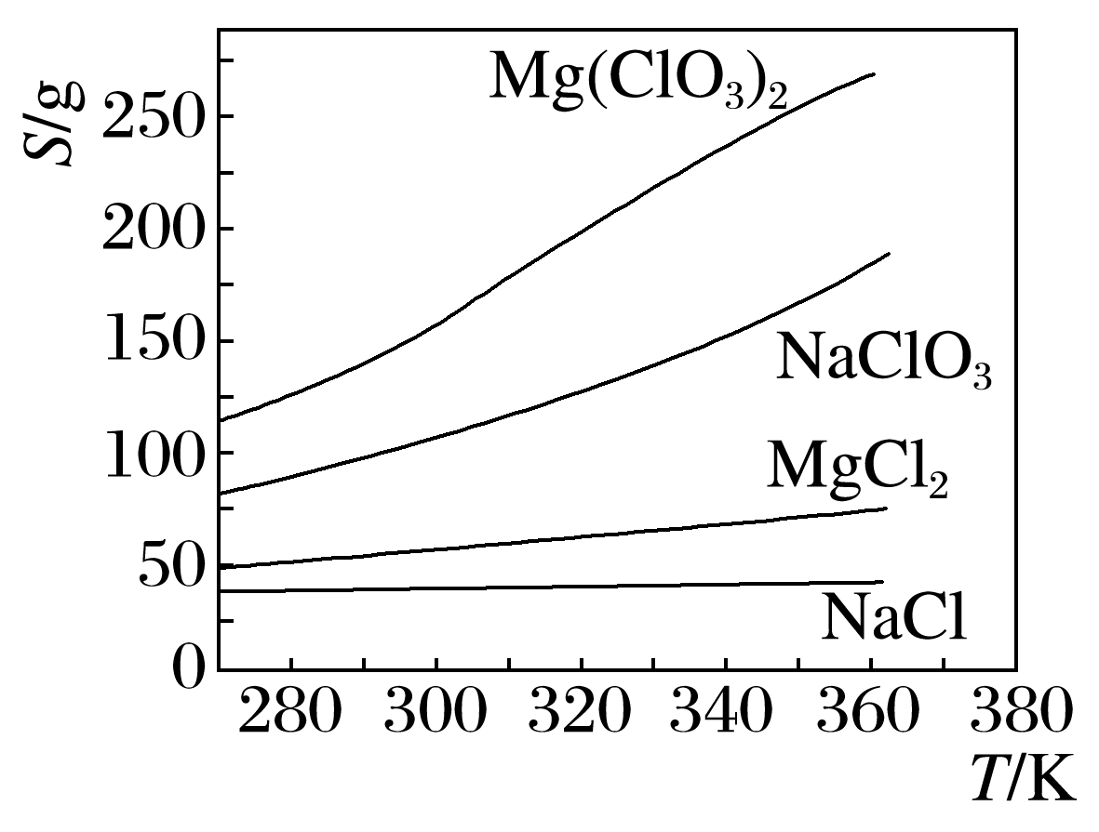
2.已知4种盐的溶解度曲线如图所示，下列说法不正确的是
A.将NaCl溶液蒸干可得NaCl固体
B.将MgCl₂溶液蒸干可得MgCl₂固体
C.可用MgCl₂和NaClO₃制备Mg(ClO₃)₂
D.Mg(ClO₃)₂中混有少量NaCl杂质，可用重结晶法提纯
√

Slide 7
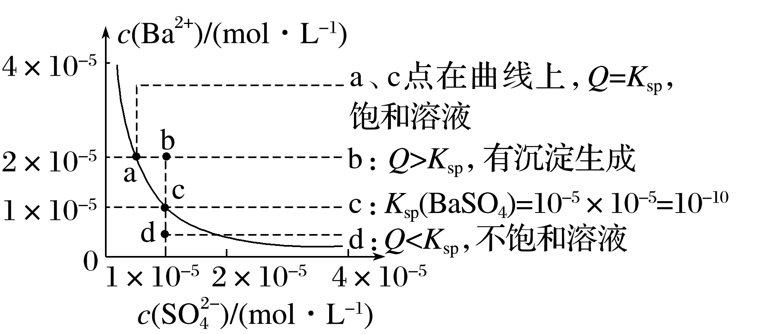
任务二 离子积曲线
1.图像举例
BaSO₄在不同条件下沉淀溶解平衡：

Slide 8
2.信息解读
a→c | 曲线上变化，增大c( )
b→c | 加入1×10^{－5} mol·L^{－1} Na₂SO₄溶液(加水不行)
d→c | 加入BaCl₂固体(忽略溶液的体积变化)
c→a | 曲线上变化，增大c(Ba^{2＋})
曲线上方的点表示有沉淀生成；曲线下方的点表示不饱和溶液

Slide 9
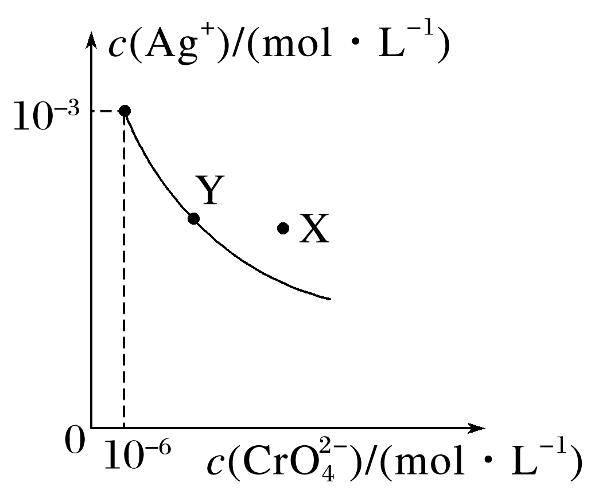
课堂评价2：沉淀溶解平衡曲线
1.(2024·嘉兴高三月考)在T ℃时，Ag₂CrO₄在水中的沉淀溶解平衡曲线如图所示。下列说法正确的是
A.T ℃时，Ag₂CrO₄的K_{sp}数量级是10^{－9}
B.T ℃时，Ag₂CrO₄(s)＋2Cl－(aq) 2AgCl(s)＋ (aq)的平
衡常数K＝2.5×10⁷[T ℃时K_{sp}(AgCl)＝2×10^{－10}]
C.T ℃时，用0.01 mol·L^{－1} AgNO₃溶液滴定20 mL 0.01 mol·L^{－1}
KCl和0.01 mol·L^{－1} K₂CrO₄的混合液， 先沉淀
D.在饱和Ag₂CrO₄溶液中加入K₂CrO₄固体可使溶液由Y点到X点
√

Slide 10
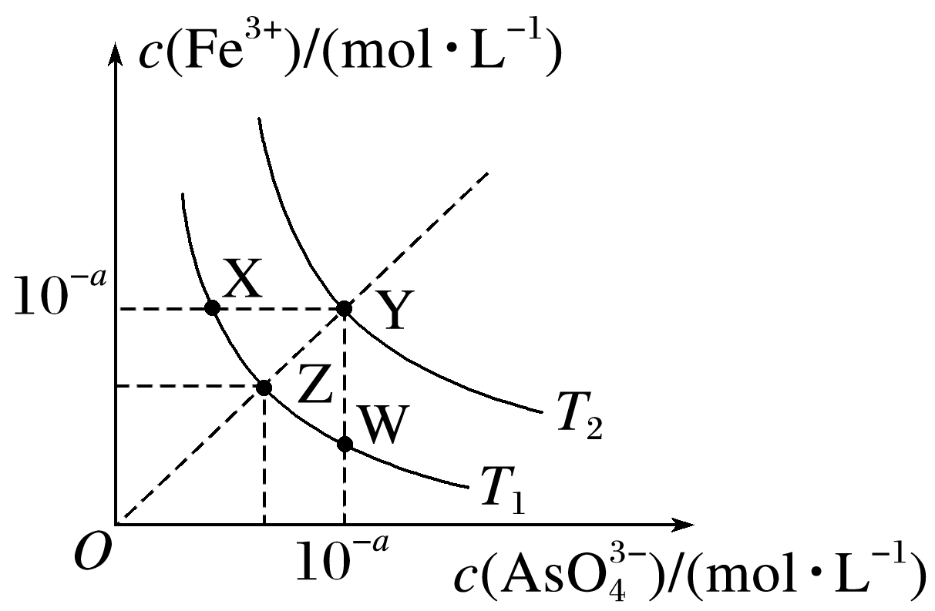
2.FeAsO₄在不同温度下的沉淀溶解平衡曲线如图所示(T₂>T₁)。下列说法不正确的是
A.温度为T₂时，K_{sp}(FeAsO₄)＝10^{－2a}
B.c(FeAsO₄)：Z>W＝X
C.FeAsO₄的溶解过程吸收能量
D.将Z溶液升温一定可以得到Y溶液
√

Slide 11
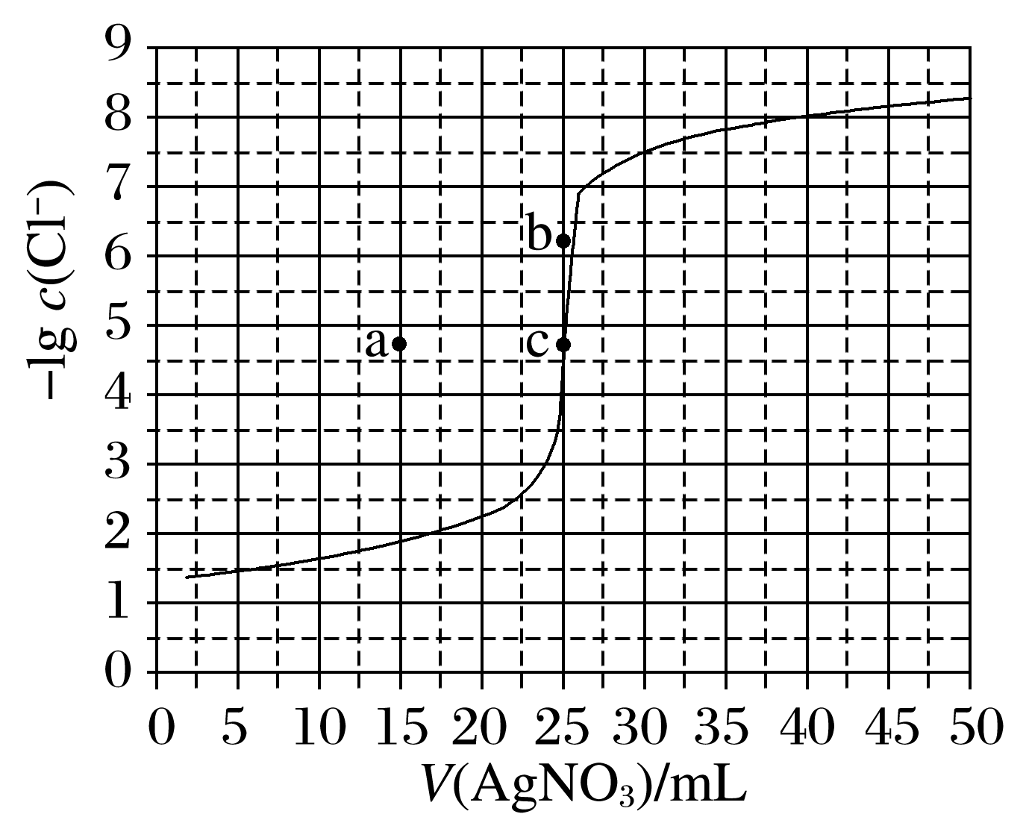
任务三 沉淀滴定曲线
1.图像举例
沉淀滴定曲线是沉淀滴定过程中构成难溶电解质的离子浓度与滴定剂加入量之间的关系曲线。用0.100 mol·L^{－1} AgNO₃溶液滴定50.0 mL 0.050 0 mol·L^{－1}含Cl－溶液的滴定曲线如图所示：

Slide 12
2.信息解读
(1)根据曲线数据计算可知K_{sp}(AgCl)的数量级为______。
10^{－10}

Slide 13
(2)滴定终点c点为饱和AgCl溶液，c(Ag＋)_____(填“＞” “＜”或“＝”)c(Cl－)。
(3)相同实验条件下，若改为0.040 0 mol·L^{－1} Cl－，反应终点c向_____(填“a”或“b”，下同)方向移动。
＝
a

Slide 14
(4)相同实验条件下，若改为0.050 0 mol·L^{－1}Br－，反应终点c向____方向移动。
b
相同实验条件下，沉淀相同量的Cl－和Br－消耗的AgNO₃的量相同，由于K_{sp}(AgBr)<
K_{sp}(AgCl)，当滴加相同量的Ag＋时，溶液中c(Br－)<c(Cl－)，故反应终点c向b方向移动。

Slide 15
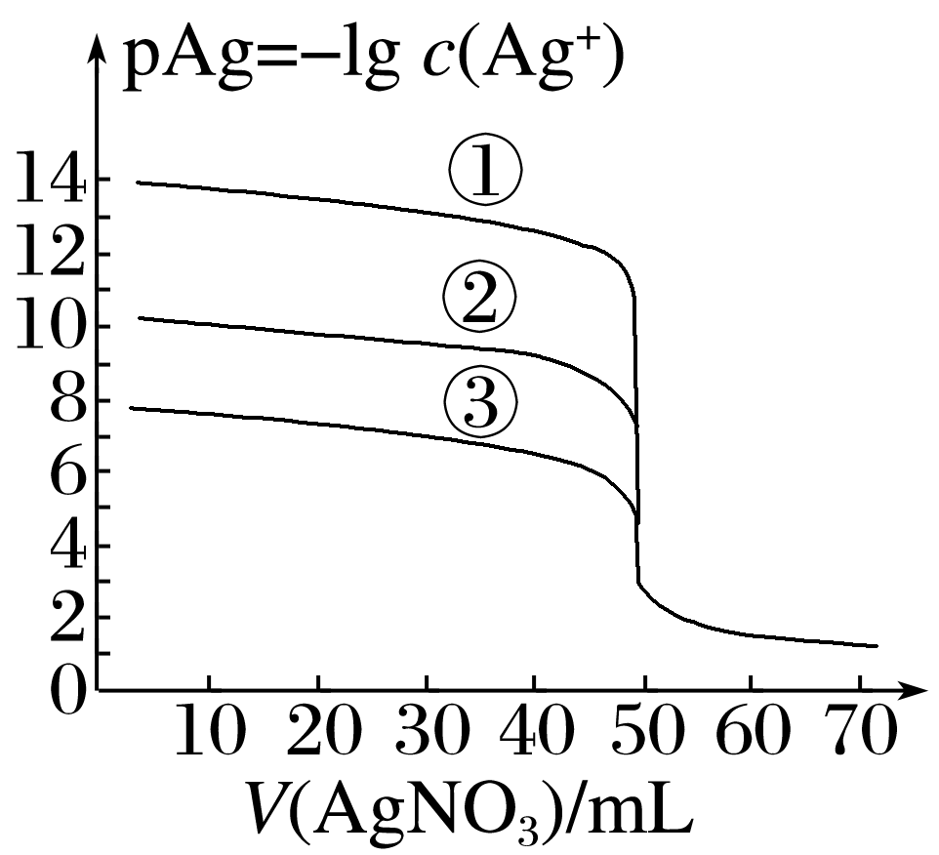
课堂评价3：对数体积平衡曲线
1.25 ℃时，用0.100 0 mol·L^{－1}的AgNO₃溶液分别滴定体积均为V₀ mL且浓度均为 0.100 0 mol·
L^{－1}的KCl、KBr及KI溶液，其滴定曲线如图。
已知：25 ℃时，AgCl、AgBr及AgI溶度积常数依次为1.8×
10^{－10}、5.4×10^{－13}、8.5×10^{－17}，下列说法正确的是
A.V₀＝45.00
B.滴定曲线①表示KCl的滴定曲线
C.滴定KCl时，可加入少量的KI作指示剂
D.当AgNO₃溶液滴定至60.00 mL时，溶液中c(I－)＜c(Br－)＜c(Cl－)
√

Slide 16
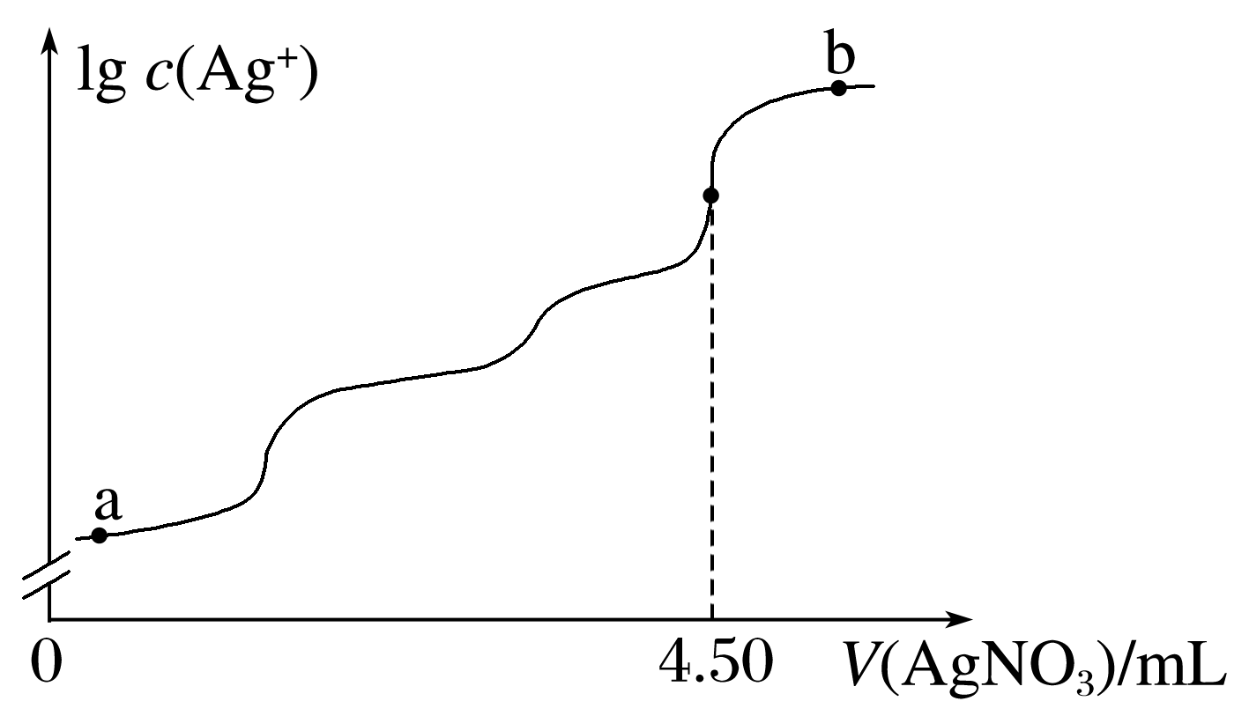
2.(2022·湖南，10)室温时，用0.100 mol·L^{－1}的标准AgNO₃溶液滴定15.00 mL浓度相等的Cl－、Br－和I－混合溶液，通过电位滴定法获得lg c(Ag＋)与V(AgNO₃)的关系曲线如图所示[忽略沉淀对离子的吸附作用。若溶液中离子浓度小于1.0×10^{－5} mol·L^{－1}时，认为该离子沉淀完全。K_{sp}(AgCl)＝1.8×10^{－10}，K_{sp}(AgBr)＝5.4×10^{－13}，K_{sp}(AgI)＝8.5×10^{－17}]。下列说法正确的是
A.a点：有白色沉淀生成
B.原溶液中I－的浓度为0.100 mol·L^{－1}
C.当Br－沉淀完全时，已经有部分Cl－沉淀
D.b点：c(Cl－)>c(Br－)>c(I－)>c(Ag＋)
√

Slide 17
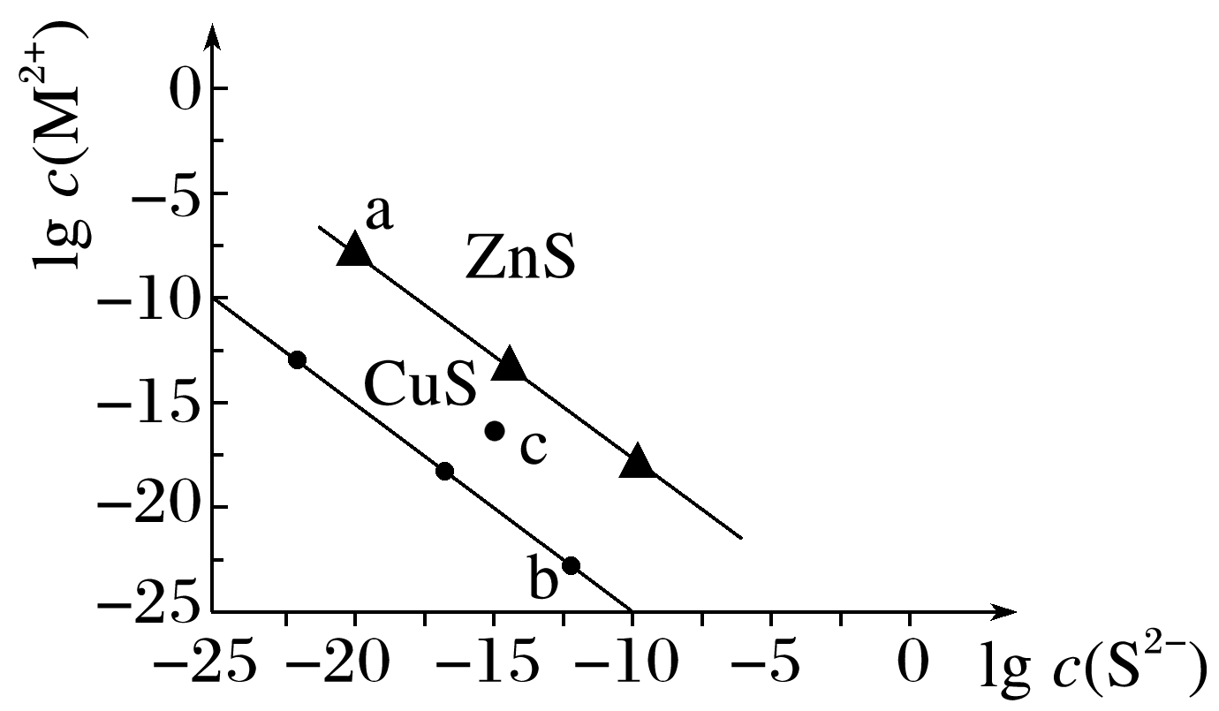
任务四 对数曲线
1.对数[lg c(M＋)—lg c(R－)]曲线：横、纵坐标分别为阳离子或阴离子的对数。
(1)图像举例
(2)信息解读
①曲线上各点的意义：每条曲线上任一点都表示饱和溶液；曲线上方的任一点均表示过饱和溶液(Q>K_{sp})；曲线下方的任一点均表示不饱和溶液(Q<K_{sp})。如，c点对于ZnS：Q<K_{sp}(ZnS)，为不饱和溶液；c点对于CuS：Q>K_{sp}(CuS)，为过饱和溶液。
②比较K_{sp}大小：K_{sp}(ZnS)>K_{sp}(CuS)。

Slide 18
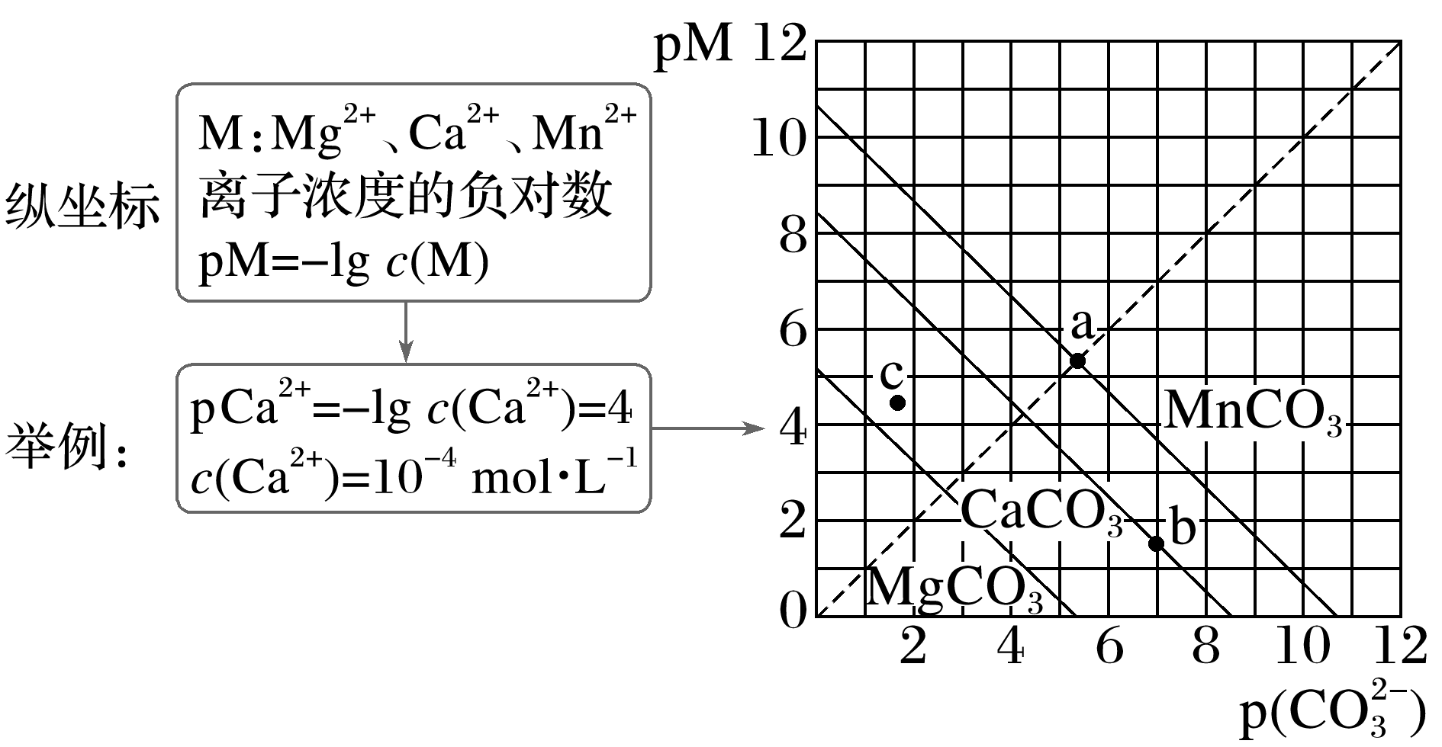
2.负对数[pc(M＋)—pc(R－)]曲线：横、纵坐标分别为阳离子或阴离子的负对数。
(1)图像举例
(2)信息解读
①MgCO₃、CaCO₃、MnCO₃的K_{sp}依次______(填“增大”或“减小”)。
②a点可表示MnCO₃的______(填“饱和”或“不饱和”，下同)溶液，c(Mn^{2＋})______
(填“大于”“等于”或“小于”，下同)c( )。
③b点可表示CaCO₃的________溶液，且c(Ca^{2＋})________c( )。
④c点可表示MgCO₃的_________溶液，且c(Mg^{2＋})_______c( )。
减小
饱和
等于
饱和
大于
不饱和
小于

Slide 19
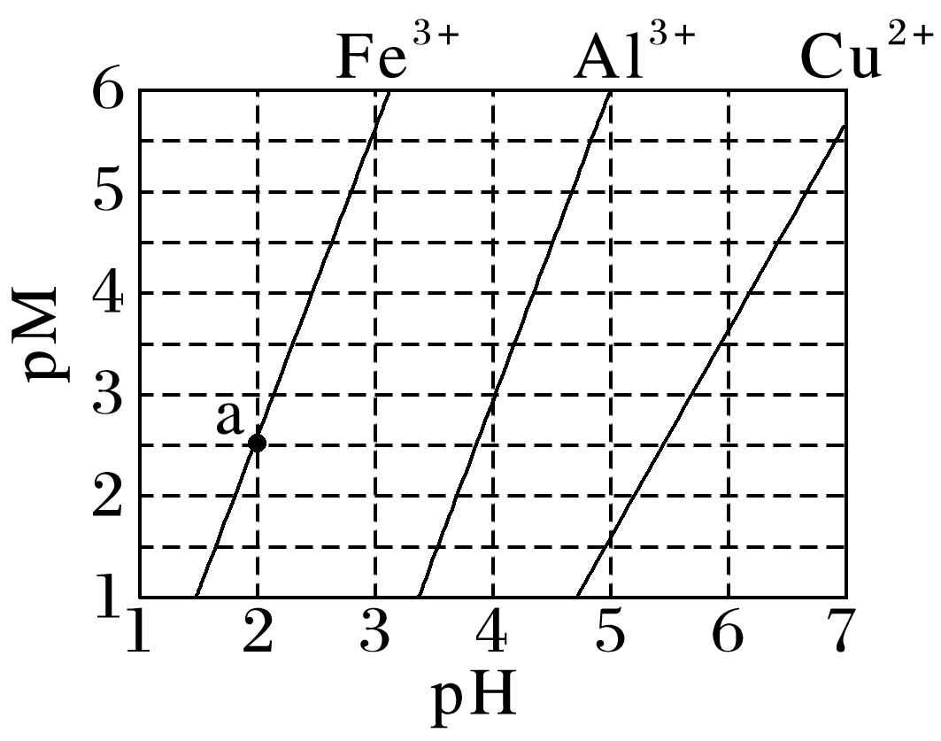
课堂评价4：对数PH平衡曲线
1.(2023·全国甲卷，13)下图为Fe(OH)₃、Al(OH)₃和Cu(OH)₂在水中达沉淀溶解平衡时的pM－pH关系图(pM＝－lg[c(M)/(mol·L^{－1})]；c(M)≤10^{－5}mol·L^{－1}可认为M离子沉淀完全)。下列叙述正确的是
A.由a点可求得K_{sp}[Fe(OH)₃]＝10^{－8.5}
B.pH＝4时Al(OH)₃的溶解度为 mol·L^{－1}
C.浓度均为0.01 mol·L^{－1}的Al^{3＋}和Fe^{3＋}可通过分步沉淀进行分离
D.Al^{3＋}、Cu^{2＋}混合溶液中c(Cu^{2＋})＝0.2 mol·L^{－1}时二者不会同时沉淀
√

Slide 20
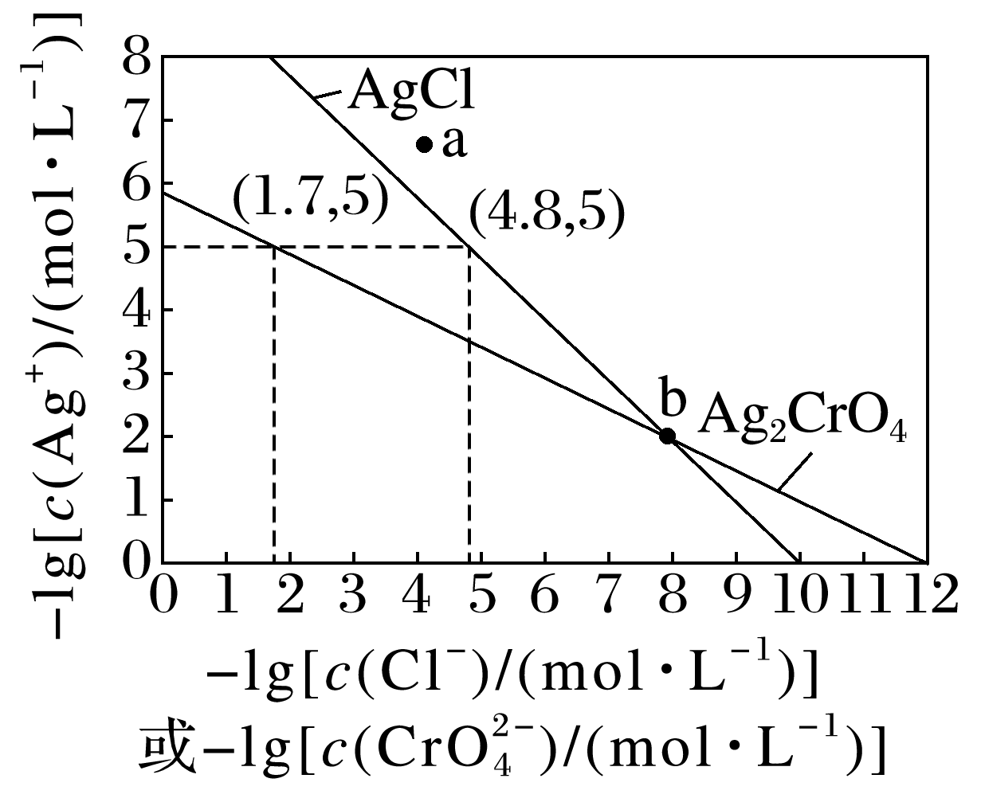
2.(2023·全国乙卷，13)一定温度下，AgCl和Ag₂CrO₄的沉淀溶解平衡曲线如图所示。
下列说法正确的是
A.a点条件下能生成Ag₂CrO₄沉淀，也能生成AgCl沉淀
B.b点时，c(Cl－)＝c( )，K_{sp}(AgCl)＝K_{sp}(Ag₂CrO₄)
C.Ag₂CrO₄＋2Cl－ 2AgCl＋ 的平衡常数K＝10^{7.9}
D.向NaCl、Na₂CrO₄均为0.1 mol·L^{－1}的混合溶液中滴
加AgNO₃溶液，先产生Ag₂CrO₄沉淀
√

Slide 21
课时精练

Slide 22
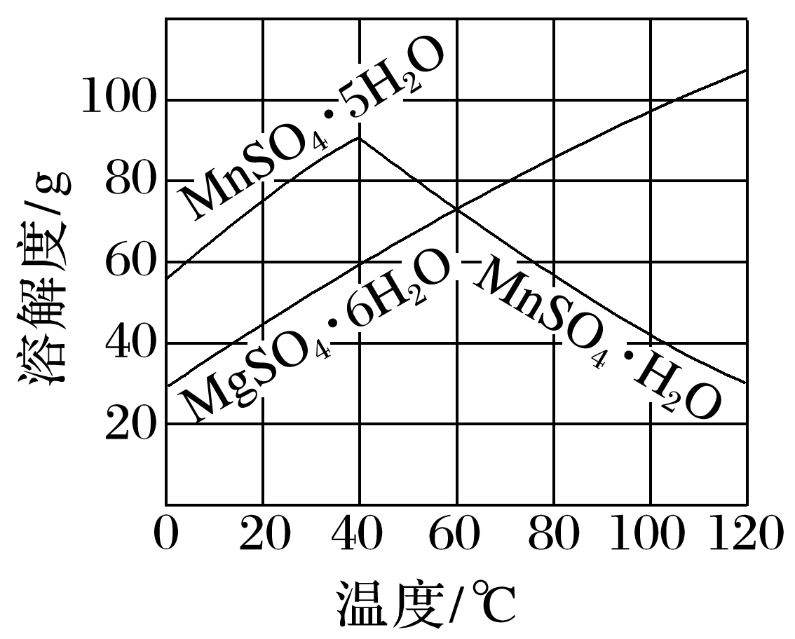
1.如图可以看出，从MnSO₄和MgSO₄混合溶液中结晶MnSO₄·H₂O晶体，需控制的结晶温度范围为
A.20 ℃以下 B.20～40 ℃
C.40～60 ℃ D.60 ℃以上
√
由图可知，60 ℃时，MgSO₄·6H₂O与MnSO₄·H₂O的溶解度相等，随着温度的不断升高，MgSO₄·6H₂O的溶解度逐渐增大，而MnSO₄·H₂O的溶解度逐渐减小，因此欲从混合溶液中结晶析出MnSO₄·H₂O，需控制温度在60 ℃以上。
1
2
3
4
5
6
7
8
9
10
11
12
13

Slide 23
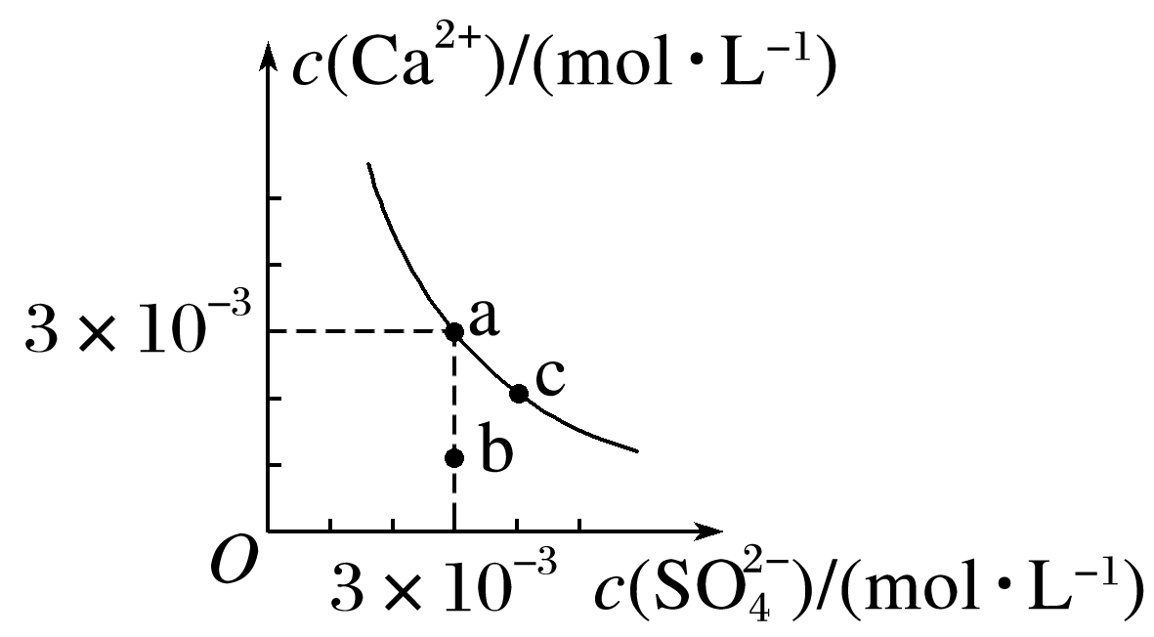
2.(2023·温州高三检测)常温下，K_{sp}(CaCO₃)＝2.8×10^{－9}，CaSO₄在水中的沉淀溶解平衡曲线如图所示。下列判断错误的是
A.a点是CaSO₄的饱和溶液而b点不是
B.蒸发水可使溶液由b点变化到a点
C.常温下，CaCO₃(s)＋ (aq) CaSO₄(s)
＋ (aq)的K＝3.1×10^{－4}
D.除去锅炉中的CaSO₄时，可用Na₂CO₃溶液将其转化为CaCO₃
√
1
2
3
4
5
6
7
8
9
10
11
12
13

Slide 24
a点位于沉淀溶解平衡曲线上，所以为饱和溶液，b点位于曲线下方，为不饱和溶液，故A正确；
b点和a点溶液中硫酸根离子浓度相同，蒸发水硫酸根离子和钙离子浓度均会增大，无法变化到a点，故B错误；
常温下K_{sp}(CaSO₄)>K_{sp}(CaCO₃)，二者为同类型沉淀，硫酸钙的溶解度大于碳酸钙的溶解度，所以Na₂CO₃溶液可将CaSO₄转化为CaCO₃，故D正确。
1
2
3
4
5
6
7
8
9
10
11
12
13

Slide 25
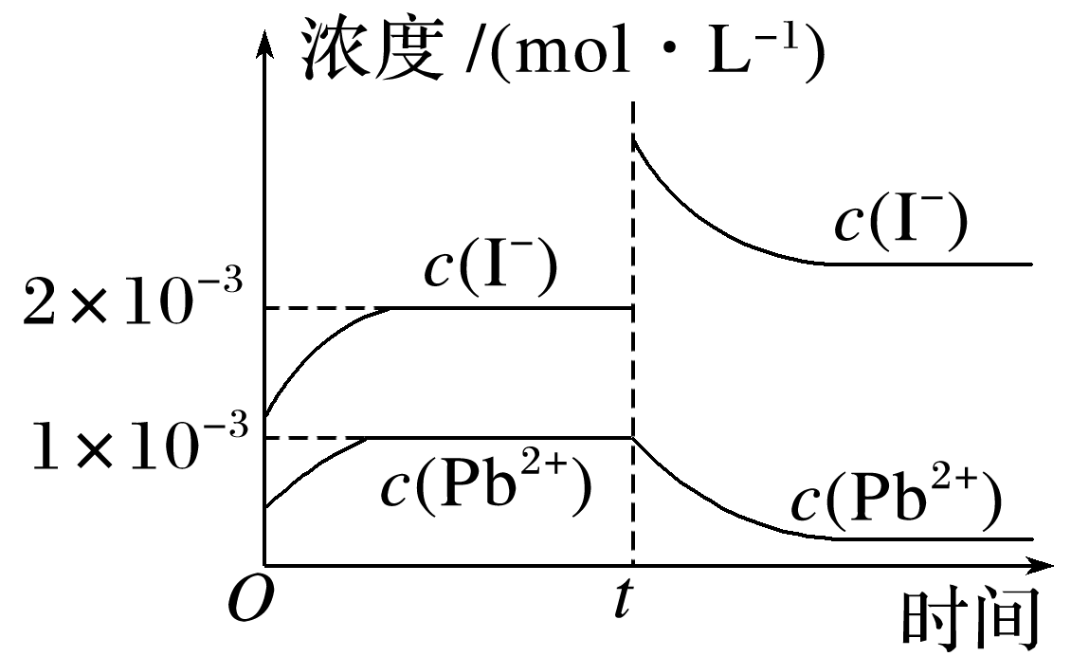
3.常温下，取一定量的PbI₂固体配成饱和溶液，t时刻改变某一条件，离子浓度变化如图所示。下列有关说法正确的是
A.常温下，PbI₂的K_{sp}为2×10^{－6}
B.温度不变，向PbI₂饱和溶液中加入少量硝酸铅浓溶
液，平衡向左移动，Pb^{2＋}的浓度减小
C.温度不变，t时刻改变的条件可能是向溶液中加入了
KI固体，PbI₂的K_{sp}增大
D.常温下，K_{sp}(PbS)＝8×10^{－28}，向PbI₂的悬浊液中加入Na₂S溶液，反应PbI₂(s)＋S^{2－}(aq)
PbS(s)＋2I－(aq)的平衡常数为5×10¹⁸
√
1
2
3
4
5
6
7
8
9
10
11
12
13

Slide 26
根据图像知，常温下平衡时溶液中c(Pb^{2＋})、c(I－)分别是1×10^{－3}mol·L^{－1}、2×10^{－3}mol·L^{－1}，因此K_{sp}(PbI₂)＝c(Pb^{2＋})·c²(I－)＝4×10^{－9}，A错误；
PbI₂饱和溶液中存在平衡：PbI₂(s) Pb^{2＋}(aq)＋2I－(aq)，
温度不变，向PbI₂饱和溶液中加入少量硝酸铅浓溶液，Pb^{2＋}浓度增大，平衡逆向移动，最终平衡时Pb^{2＋}浓度仍然比原平衡时大，B错误；
根据图像知，t时刻改变的条件是增大I－的浓度，温度不变，PbI₂的K_{sp}不变，C错误；
1
2
3
4
5
6
7
8
9
10
11
12
13

Slide 27
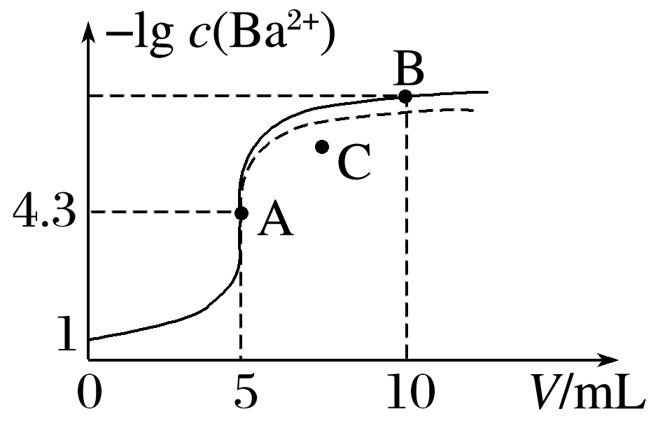
4.T ℃时，向5 mL a mol·L^{－1} BaCl₂溶液中逐滴加入0.1 mol·L^{－1} Na₂CO₃溶液，滴加过程中溶液的－lg c(Ba^{2＋})与Na₂CO₃溶液体积(V)的关系如图所示，下列说法正确的是[已知：lg 5＝0.7，K_{sp}(BaSO₄)＝1.0×10^{－10}]
A.A、B两点溶液中c(Ba^{2＋})之比为2 000∶3
B.a＝10^{－4.3}
C.T ℃时，C点对应的含BaCO₃的分散系很稳定
D.若用相同浓度的Na₂SO₄溶液代替Na₂CO₃溶液，则图像在A点后的变化曲线如虚线
部分
√
1
2
3
4
5
6
7
8
9
10
11
12
13

Slide 28
由图可知，当未加入碳酸钠溶液时，V＝0、－lg c(Ba^{2＋})＝1，则a＝0.1，故B项错误；
A点氯化钡溶液与碳酸钠溶液恰好完全反应，溶液中c(Ba^{2＋})
1
2
3
4
5
6
7
8
9
10
11
12
13

Slide 29
由图可知，T ℃时，C点溶液中离子积Q大于溶度积K_{sp}，能析出沉淀，分散系是不稳定的悬浊液，故C项错误；
碳酸钡的溶度积K_{sp}(BaCO₃)＝1.0×10^{－8.6}＞K_{sp}(BaSO₄)＝10^{－10}，则图中横坐标为5～10的曲线应该在实线的上面，故D项错误。
1
2
3
4
5
6
7
8
9
10
11
12
13

Slide 30
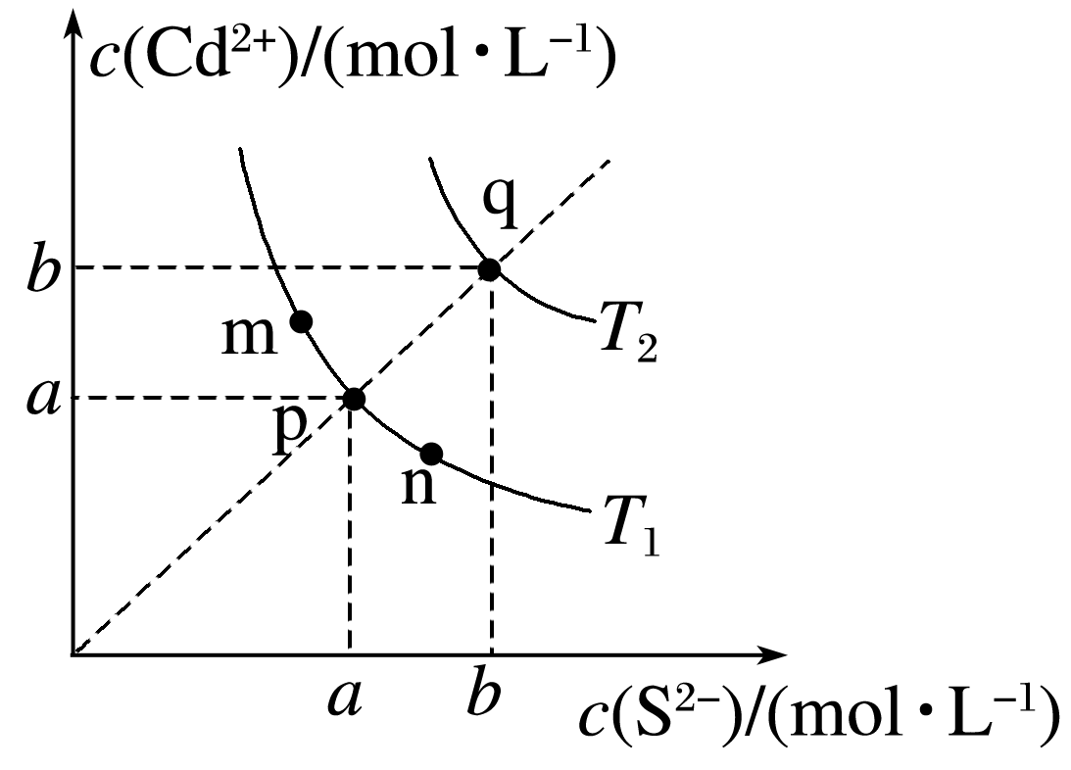
5.(2023·丽水模拟)硫化镉(CdS)是一种难溶于水的黄色颜料，在水溶液中存在沉淀溶解平衡：CdS(s) Cd^{2＋}(aq)＋S^{2－}(aq) ΔH>0，其沉淀溶解平衡曲线如图所示。下列说法错误的是
A.图中温度T₁<T₂
B.图中各点对应的K_{sp}的关系为K_{sp}(m)＝K_{sp}(n)<K_{sp}(p)<K_{sp}(q)
C.向m点的溶液中加入少量Na₂S固体，溶液组成由m沿mpn
线向p方向移动
D.温度降低时，q点的饱和溶液的组成由q沿qp线向p方向移动
√
1
2
3
4
5
6
7
8
9
10
11
12
13

Slide 31
根据题干信息CdS(s) Cd^{2＋}(aq)＋S^{2－}(aq) ΔH＞0可知，升高温度平衡正向移动，故K_{sp}＝c(Cd^{2＋})·c(S^{2－})增大，从图中可知T₁＜T₂，A正确；
图像中m、n、p点均为在温度T₁下所测离子浓度，故K_{sp}(m)＝K_{sp}(n)＝K_{sp}(p)，B错误；
m点达到沉淀溶解平衡，加入少量Na₂S固体，平衡逆向移动，c(S^{2－})增大，c(Cd^{2＋})减小，溶液组成由m沿mpn线向p方向移动，C正确；
平衡CdS(s) Cd^{2＋}(aq)＋S^{2－}(aq)正向吸热，温度降低时，q点对应饱和溶液溶解度下降，说明溶液中c(S^{2－})和c(Cd^{2＋})同时减小，q点的饱和溶液的组成由q沿qp线向p方向移动，D正确。
1
2
3
4
5
6
7
8
9
10
11
12
13

Slide 32
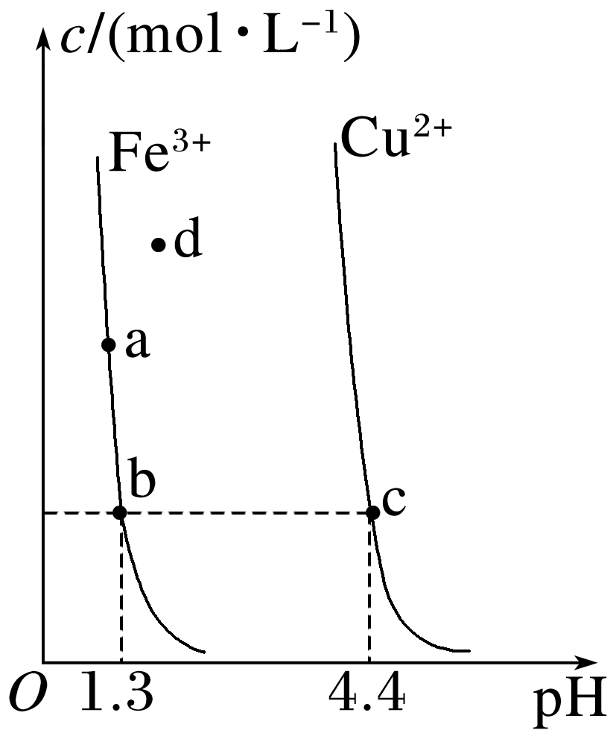
6.常温下，Fe(OH)₃和Cu(OH)₂沉淀溶解平衡曲线如图所示。下列有关说法正确的是
A.K_{sp}[Fe(OH)₃]＞K_{sp}[Cu(OH)₂]
B.a、b、c、d四点的K_{w}不同
C.在Fe(OH)₃饱和溶液中加入适量硝酸钾晶体可使a点变到b点
D.d点时的Cu(OH)₂溶液为不饱和溶液
√
1
2
3
4
5
6
7
8
9
10
11
12
13

Slide 33
根据图示，b点c(Fe^{3＋})与c点c(Cu^{2＋})相等，而b点c(OH－)＝10^{－12.7} mol·L^{－1}，c点c(OH－)＝10^{－9.6} mol·L^{－1}，根据K_{sp}[Fe(OH)₃]＝c(Fe^{3＋})·c³(OH－)，K_{sp}[Cu(OH)₂]＝c(Cu^{2＋})·
c²(OH－)，得K_{sp}[Fe(OH)₃]＜K_{sp}[Cu(OH)₂]，A项错误；
a、b、c、d四点的温度相同，K_{w}相同，B项错误；
在Fe(OH)₃饱和溶液中加入适量硝酸钾晶体，对Fe(OH)₃的沉淀溶解平衡没有影响，C项错误；
d点位于Cu(OH)₂沉淀溶解平衡曲线左方，为不饱和溶液，D项正确。
1
2
3
4
5
6
7
8
9
10
11
12
13

Slide 34
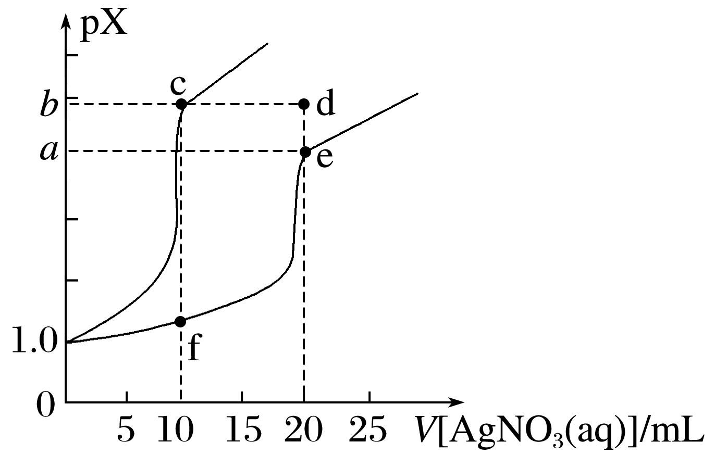
7.(2023·金华模拟)已知：AgA、Ag₂B都是难溶盐。室温下，向体积均为10 mL、浓度均为0.1 mol·L^{－1}的NaA溶液、Na₂B溶液中分别滴加0.1 mol·L^{－1}的AgNO₃溶液，溶液中pX与AgNO₃溶液体积的关系如图所示[已知：pX＝－lg c(A－)或－lg c(B^{2－})]。下列推断错误的是
A.室温下，K_{sp}(Ag₂B)＝4×10^{－3a}
B.对应溶液中c(Ag＋)：e>f
C.室温下，溶解度：S(AgA)<S(Ag₂B)
D.若c(AgNO₃)变为0.05 mol·L^{－1}，则c点向e点移动
√
1
2
3
4
5
6
7
8
9
10
11
12
13

Slide 35
由图可知，室温下，加入10 mL硝酸银溶液时，NaA溶液完全反应得到AgA饱和溶液，溶液中A－和Ag＋浓度都为10^{－b} mol·L^{－1}，AgA的溶度积为10^{－2b}，加入20 mL硝酸银溶液时，Na₂B溶液完全反应得到
Ag₂B饱和溶液，溶液中B^{2－}浓度为10^{－a} mol·L^{－1}、Ag＋
浓度为2×10^{－a} mol·L^{－1}，Ag₂B的溶度积为4×10^{－3a}，故A正确；
AgA饱和溶液中银离子浓度小于Ag₂B饱和溶液，所以AgA的溶解度小于Ag₂B，故C正确；
若硝酸银溶液浓度变为0.05 mol·L^{－1}，则加入20 mL硝酸银溶液时，NaA溶液完全反应得到AgA饱和溶液，由温度不变，溶度积不变可知，溶液中Ag＋浓度还是10^{－b} mol·L^{－1}，则c点会向d点移动，故D错误。
1
2
3
4
5
6
7
8
9
10
11
12
13

Slide 36
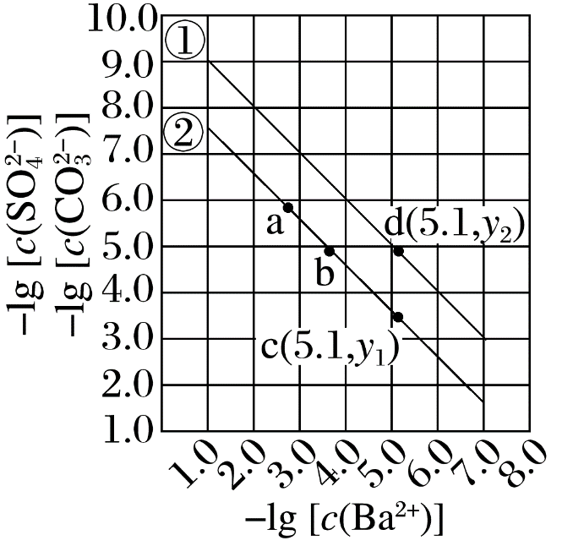
A.曲线①代表BaCO₃的沉淀溶解曲线
B.该温度下BaSO₄的K_{sp}(BaSO₄)值为1.0×10^{－10}
C.加适量BaCl₂固体可使溶液由a点变到b点
D.c(Ba^{2＋})＝10^{－5.1} mol·L^{－1}时两溶液中 ＝
√
1
2
3
4
5
6
7
8
9
10
11
12
13

Slide 37
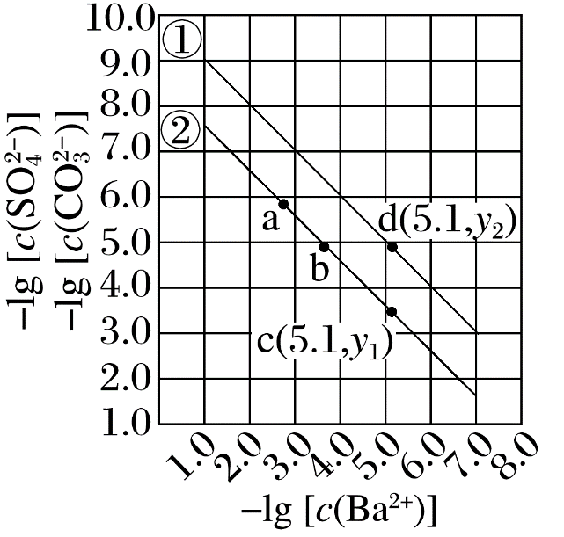
由题可知，曲线上的点均为饱和溶液中微粒浓度关系，由题及图像分析可知，曲线①为BaSO₄的沉淀溶解曲线，当溶液中－lg[c(Ba^{2＋})]＝3时，－lg[c( )]＝7，则
－lg[K_{sp}(BaSO₄)]＝7＋3＝10，因此K_{sp}(BaSO₄)＝1.0×
10^{－10}，选项A错误、B正确；
向饱和BaCO₃溶液中加入适量BaCl₂固体后，溶液中c(Ba^{2＋})增大，根据温度不变则K_{sp}(BaCO₃)不变可知，溶液中c( )将减小，因此a点将沿曲线②向左上方移动，选项C错误；
1
2
3
4
5
6
7
8
9
10
11
12
13

Slide 38
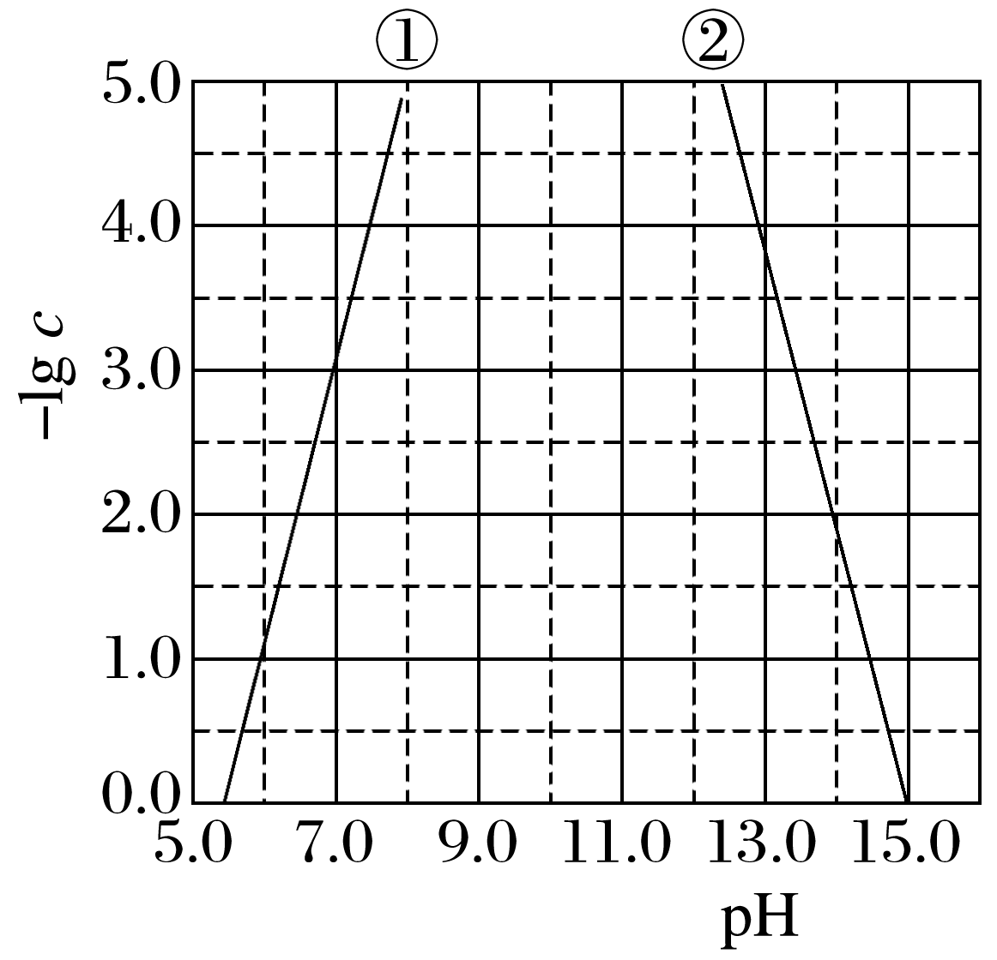
9.(2022·海南，14改编)某元素M的氢氧化物M(OH)₂(s)在水中的溶解反应为：M(OH)₂(s)
M^{2＋}(aq)＋2OH－(aq)、M(OH)₂(s)＋2OH－(aq) (aq)，25 ℃，－lg c与pH的关系如图所示，c为M^{2＋}或 浓度的值。下列说法错误的是
A.曲线①代表－lg c(M^{2＋})与pH的关系
B.M(OH)₂的K_{sp}约为1×10^{－17}
C.向c(M^{2＋})＝0.1 mol·L^{－1}的溶液中加入NaOH溶液至pH＝
9.0，体系中元素M主要以M(OH)₂(s)存在
D.向 ＝0.1 mol·L^{－1}的溶液中加入等体积0.4 mol·
L^{－1}的HCl后，体系中元素M主要以M^{2＋}存在
√
1
2
3
4
5
6
7
8
9
10
11
12
13

Slide 39
由图像可知，pH＝7.0时，－lg c(M^{2＋})＝3.0，则M(OH)₂的K_{sp}＝c(M^{2＋})·c²(OH－)＝1×10^{－17}，B正确；
1
2
3
4
5
6
7
8
9
10
11
12
13

Slide 40
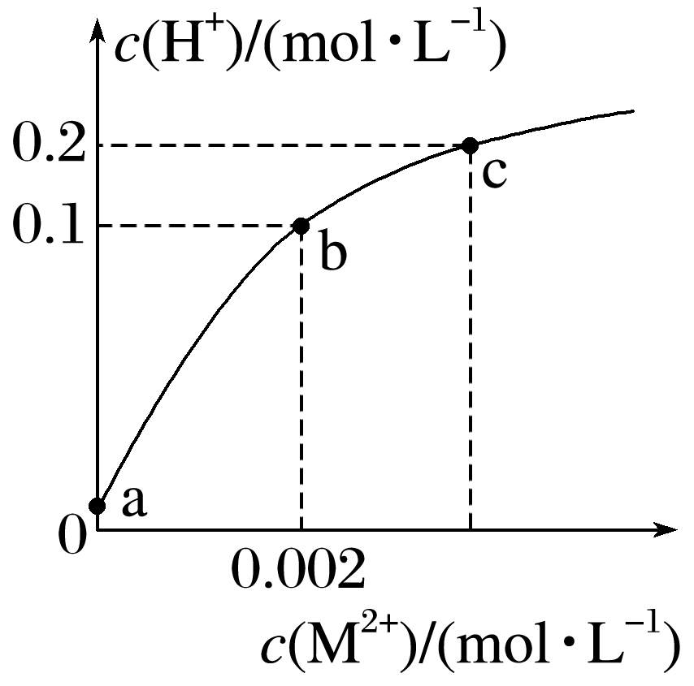
10.常温下，向20 mL 0.1 mol·L^{－1} H₂S溶液中缓慢加入少量MSO₄粉末(已知MS难溶，忽略溶液体积变化)，溶液中c(H＋)与c(M^{2＋})变化如图所示(坐标未按比例画出)，已知：K_{a1}(H₂S)＝1.0×10^{－9}，K_{a2}(H₂S)＝1.0×10^{－13}。下列有关说法正确的是
A.a点溶液中c(H＋)约为10^{－5} mol·L^{－1}
B.a、b、c三点中由水电离的c(H＋)最大的是c点
C.K_{sp}(MS)的数量级为10^{－20}
D.c点溶液中c(H₂S)＋c(HS－)＋c(S^{2－})＝0.1 mol·L^{－1}
√
1
2
3
4
5
6
7
8
9
10
11
12
13

Slide 41
根据化学反应H₂S＋MSO₄===MS↓＋ H₂SO₄可知，随着反应进行H₂SO₄浓度逐渐增大，对水的电离的抑制作用逐渐增
强，所以a、b、c三点中a点氢离子浓度最小，由水电离的c(H＋)最大，故B错误；
c(M^{2＋})＝0.002 mol·L^{－1}，此时溶液中c(H₂S)≈0.05 mol·L^{－1}，解得c(S^{2－})＝5×10^{－22} mol·
L^{－1}，K_{sp}(MS)＝c(M^{2＋})·c(S^{2－})＝0.002×5×10^{－22}＝1×10^{－24}，所以K_{sp}(MS)的数量级为10^{－24}，故C错误；
根据元素守恒可知，c点MS沉淀中也有S元素，故 D错误。
1
2
3
4
5
6
7
8
9
10
11
12
13

Slide 42
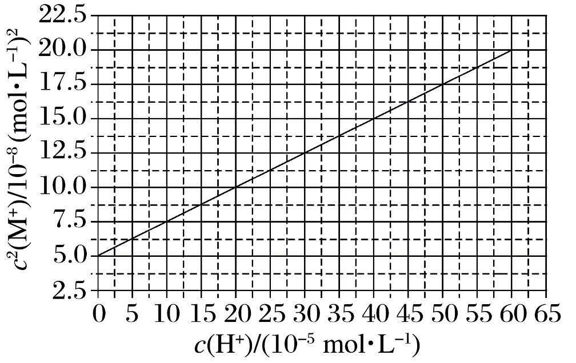
11.(2021·全国乙卷，13)HA是一元弱酸，难溶盐MA的饱和溶液中c(M＋)随c(H＋)而变化，M＋不发生水解。实验发现，298 K时c²(M＋)～c(H＋)为线性关系，如图中实线所示。
下列叙述错误的是
A.溶液pH＝4时，c(M＋)<3.0×10^{－4} mol·L^{－1}
B.MA的溶度积K_{sp}(MA)＝5.0×10^{－8}
C.溶液pH＝7时，c(M＋)＋c(H＋)＝c(A－)＋c(OH－)
D.HA的电离常数K_{a}(HA)＝2.0×10^{－4}
√
1
2
3
4
5
6
7
8
9
10
11
12
13

Slide 43
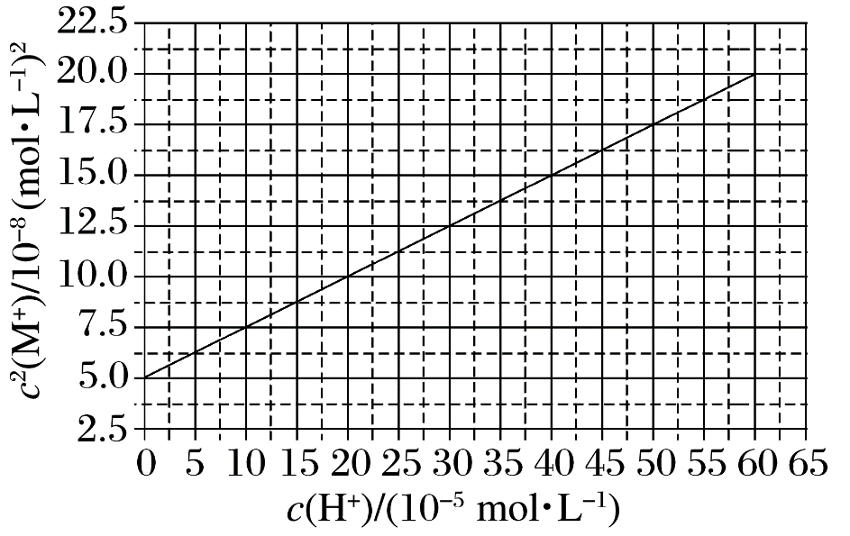
由图可知pH＝4，即c(H＋)＝10×10^{－5} mol·L^{－1}时，c²(M＋)＝7.5×10^{－8} mol²·L^{－2}，c(M＋)＝
×10^{－4} mol·L^{－1}<3.0×10^{－4} mol·L^{－1}，A正确；
由图可知，c(H＋)＝0时，可看作溶液中有较大浓度的OH－，此时A－的水解极大地被抑制，溶
液中c(M＋)＝c(A－)，则K_{sp}(MA)＝c(M＋)·c(A－)＝c²(M＋)＝5.0×10^{－8}，B正确；
MA饱和溶液中，M＋不发生水解，A－水解使溶液呈碱性，若使pH＝7，需加入酸，会引入其他阴离子，此时c(M＋)＋c(H＋)≠c(A－)＋c(OH－)，C错误；
1
2
3
4
5
6
7
8
9
10
11
12
13

Slide 44
1
2
3
4
5
6
7
8
9
10
11
12
13

Slide 45
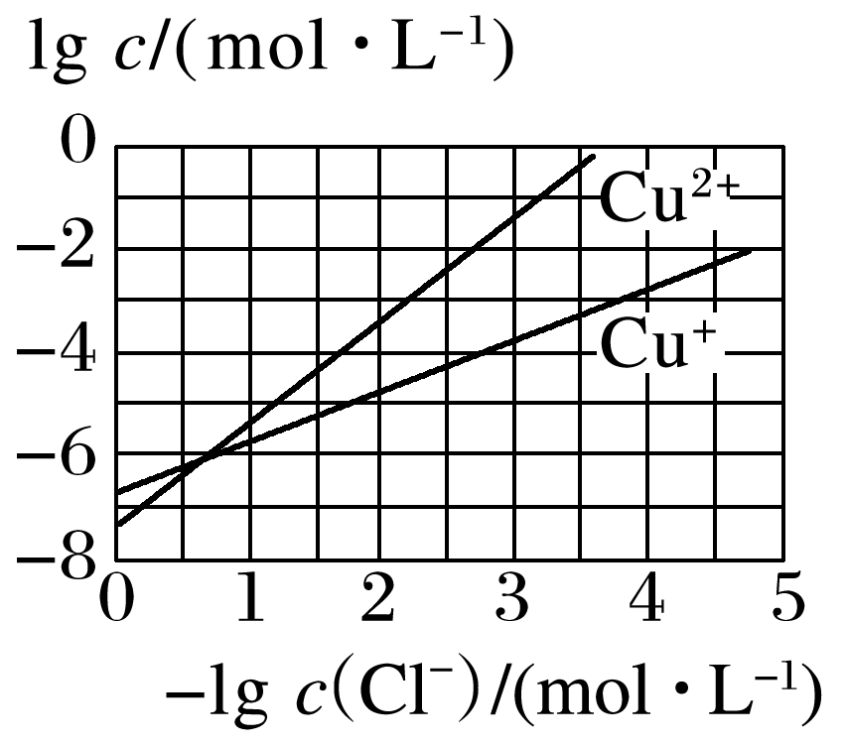
12.在湿法炼锌的电解循环溶液中，较高浓度的Cl－会腐蚀阳极板而增大电解能耗。可向溶液中同时加入Cu和CuSO₄，生成CuCl沉淀从而除去Cl－。根据溶液中平衡时相关离子浓度的关系图，下列说法错误的是
A.K_{sp}(CuCl)的数量级为10^{－7}
B.除Cl－的反应为Cu＋Cu^{2＋}＋2Cl－===2CuCl
C.加入Cu越多，Cu＋浓度越高，除去Cl－的效果越好
D.2Cu＋(aq) Cu^{2＋}(aq)＋Cu(s)平衡常数很大，反应趋于完全
√
1
2
3
4
5
6
7
8
9
10
11
12
13

Slide 46
A项，根据CuCl(s) Cu＋(aq)＋Cl－(aq)可知K_{sp}(CuCl)＝c(Cu＋)·c(Cl－)，由图像可知，选择一个坐标点(1.75,－5)，则K_{sp}(CuCl)的数量级为10^{－7}，正确；
B项，由题干中“可向溶液中同时加入Cu和CuSO₄，生成
CuCl沉淀从而除去Cl－”可知Cu、Cu^{2＋}与Cl― 可以发生反应生成CuCl沉淀，正确；
C项，Cu(s)＋Cu^{2＋}(aq) 2Cu＋(aq)，固体对平衡无影响，故增加固体Cu的量，平衡不移动，错误；
1
2
3
4
5
6
7
8
9
10
11
12
13

Slide 47
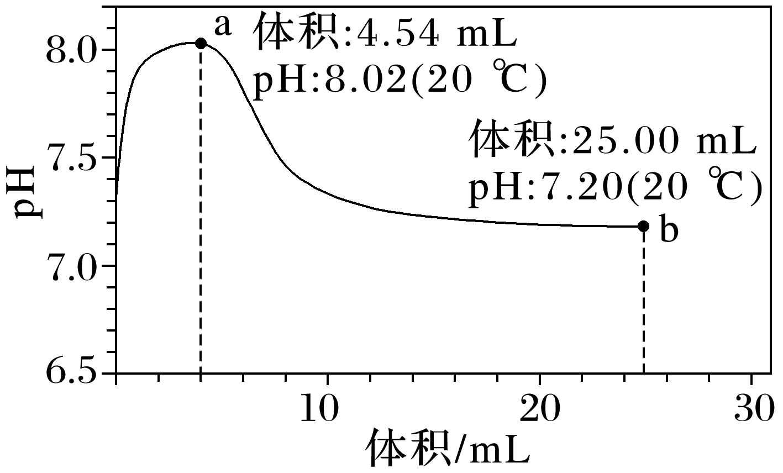
13.(2023·镇海中学模拟)在20 ℃时，用0.5 mol·L^{－1} NaHCO₃溶液滴定25 mL 0.25 mol·
L^{－1} CaCl₂溶液，加入的NaHCO₃溶液体积与溶液pH变化曲线如图所示，其中V＝4.54 mL时溶液中无沉淀，之后出现白色浑浊且逐渐增多，当滴加的NaHCO₃溶液体积为25.00 mL时，溶液的pH稳定在7.20左右，整个滴定过程中未见气泡产生。下列叙述正确的是
已知：K_{sp}(CaCO₃)＝3.4×10^{－9}，K_{a1}(H₂CO₃)＝4.5×10^{－7}，K_{a2}(H₂CO₃)＝4.7×10^{－11}。
A.a点的混合溶液，2c(Ca^{2＋})＋c(Na＋)< ＋(Cl－)
B.a→b的过程中，水的电离程度不断增大
C.总反应的化学方程式：CaCl₂＋2NaHCO₃===2NaCl＋
CaCO₃↓＋CO₂↑＋H₂O
D.b点的混合溶液，c( )·c(Ca^{2＋})的数量级为10^{－6}
√
1
2
3
4
5
6
7
8
9
10
11
12
13

Slide 48
a点溶液中溶质有NaHCO₃和CaCl₂，水的电离被促进，
b点溶液中溶质有NaCl 和H₂CO₃，水的电离被抑制，a→b的过程中，水的电离程度不断减小，B错误；
根据题干中信息，有白色浑浊生成且全程无气体生成，得出反应的化学方程式：CaCl₂＋2NaHCO₃===2NaCl＋CaCO₃↓＋H₂CO₃，C错误；
1
2
3
4
5
6
7
8
9
10
11
12
13

Slide 49
1
2
3
4
5
6
7
8
9
10
11
12
13

Slide 50
